Slide 1
海のプラスチックごみ
公益財団法人 日本セーリング連盟 環境委員会

Slide 2
Q１: 毎年発生する海のプラスチックごみの量は どのくらい？

Slide 3
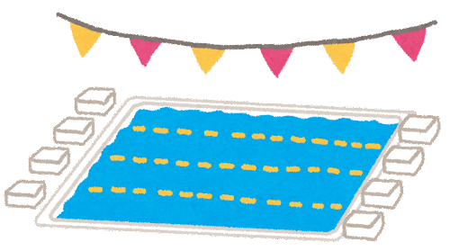
A：東京ドーム８個分
B：５０mプール８個分

Slide 4
正解
A: 東京ドーム８個分
毎年東京ドーム８個分に相当する８００万トンのプラスチックごみが海で発生すると言われています。
＊出典 WORLD ECONOMIC FORUM(2016)

Slide 5
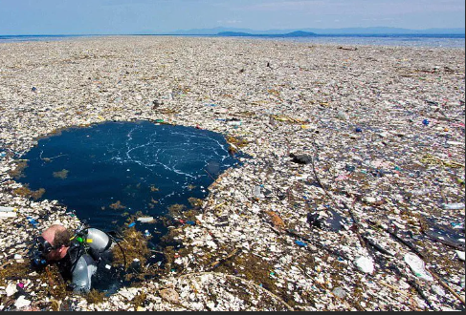
Q2: ここはどこ？
出典： Legambiente Faenza

Slide 6
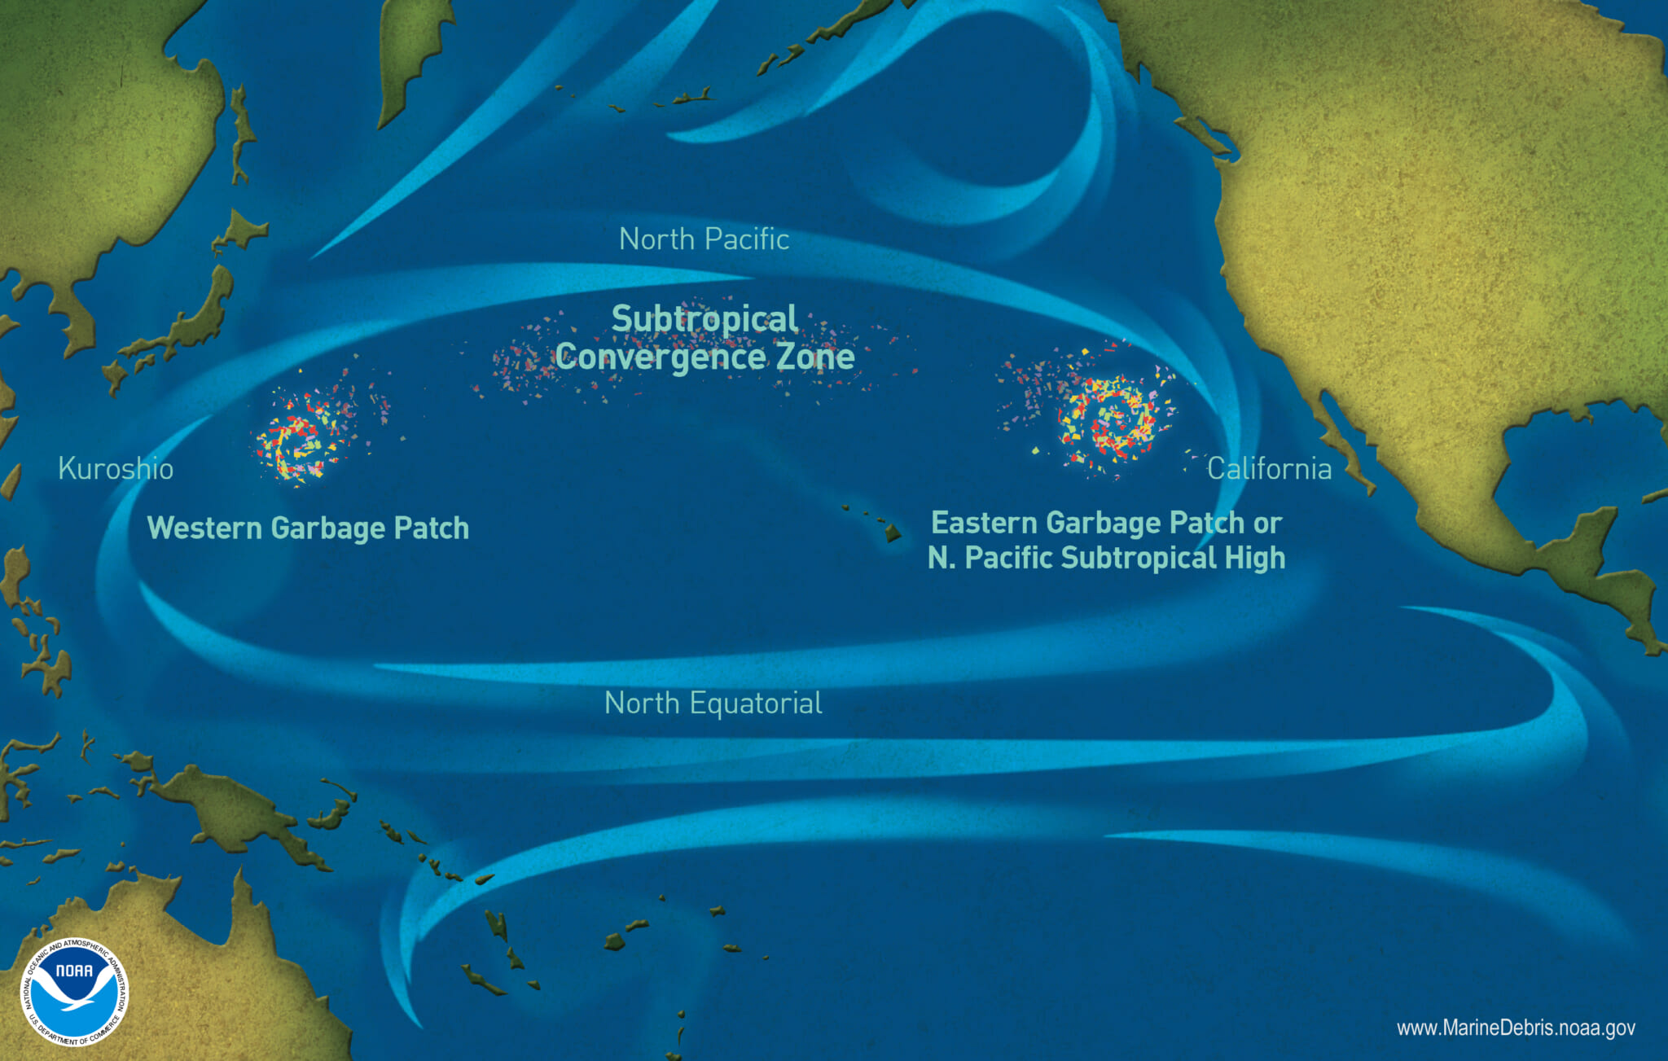
正解 ハワイ沖
日本を含め世界で捨てられたプラスチックゴミは、海へ流れ出すと黒潮をはじめ、北太平洋海流、カルフォルニア海流、北赤道海流という4大海流の渦の中心に集まります。
こうして集まった海洋ゴミは島のような固まりとなって漂っており、世界で最も大きなものがハワイ州とカルフォルニア州の間にある「太平洋ゴミベルト（GPGP）」です。
このゴミの島の大きさはなんと日本の国土面積の2-4倍の約160万平方メートル。
National Geographic Map by NOAA

Slide 7
Q3: 日本のプラスチック
ごみの排出量は世界で 第何位？

Slide 8
正解
1位 ：中国 排出量5908万ｔ（0.12㎏）
2位 ：アメリカ 排出量3783万ｔ（0.34㎏）
3位 ：ドイツ 排出量1448万ｔ（0.49㎏）
4位 ：ブラジル 排出量1185万ｔ（0.17㎏）
5位 ：日本 排出量799万ｔ （0.17㎏）
6位 ：パキスタン 排出量641万ｔ （0.10㎏）
7位 ：ナイジェリア 排出量596万ｔ （0.10㎏）
8位 ：ロシア 排出量584万ｔ （0.11㎏）
9位 ：トルコ 排出量560万ｔ （0.21㎏）
10位：エジプト 排出量546万ｔ （0.18㎏） ＊出典 Jambeck Research Group

Slide 9
Q4: このまま何もしないと
いつ海のプラスチックごみが魚の量を抜くでしょうか？
（重さベース）

Slide 10
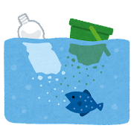
A: ２１００年
B: ２０５０年

Slide 11
正解
B: ２０５０年
年間約８００万トンのプラスチックごみが海に流出すると言われている。海洋における魚類の全生物量とされる2050年には8億トンをプラスチックごみの重量が超えることに。 ＊出典 WORLD ECONOMIC FORUM(2016) 他

Slide 12
Q5: 次の中でマイクロプラスチックが入っていると
発見されたものはどれ？

Slide 13
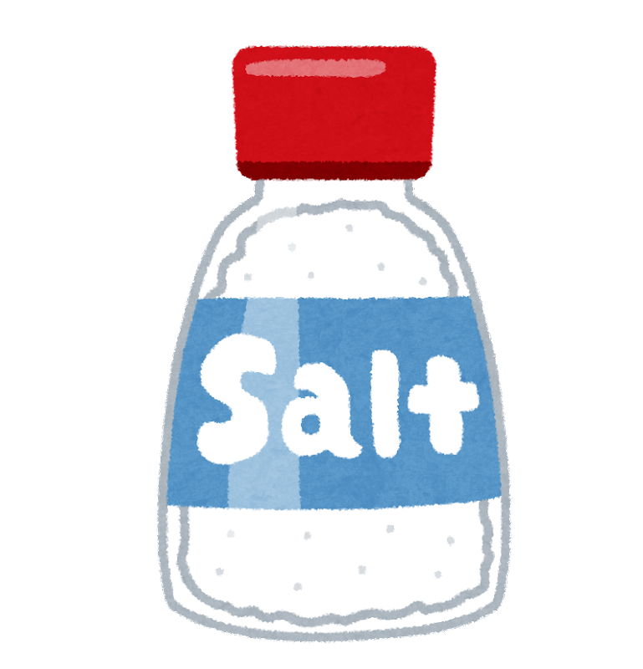
A: 塩 ｂ： 砂糖
Ｃ： 魚 Ｄ： 鶏肉

Slide 14
正解
A: 塩 C： 魚
魚はマイクロプラスチックを食べ、その魚を更に大きな魚が食べという食物連鎖により魚の体内からもマイクロプラスチックが発見されています。
出典：東京農工大学 他

Slide 15
Q6: 海水から作る塩の何パーセントにプラスチックが入っているでしょうか？

Slide 16
A: ３０％
B: ９０％

Slide 17
正解
B ９０％
海水から作られる塩の約９０％にマイクロプラスチックが入っていることが判明しました。
＊出典 仁川大学他

Slide 18
Q7: 人間は1週間でおよそどのくらいのプラスチックを食べていると言われているでしょうか？

Slide 19
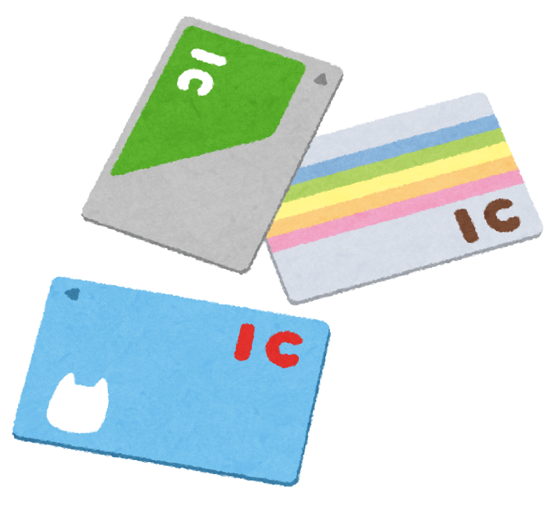
A: ICカード1枚分
B: スマホ1台分

Slide 20
正解 A： ICカード1枚分
海の中で魚がプラスチックを飲み込み、その魚を人間が食べる他、ペットボトル飲料や塩などからも微量のプラスチックを摂取していることになります 。
＊出典 ニューカッスル大学

Slide 21
Q8: では海の環境を守るためにあなたができることはなに？

Slide 22
自由回答
皆さんで考えてみてください。

